Slide 1



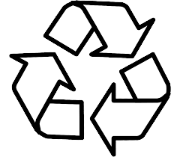




🌱
🍏🍅🌽
🐮
👪
💻
Biotecnología
🐟
La Biotecnología es una ciencia biológica que consiste en la aplicación de sistemas biológicos y organismos vivos o sus derivados para la creación o modificación de productos o procesos para usos específicos.

Slide 2
🌱
🍏🍅🌽
🐮
👪
💻
Biotecnología
~multidisciplinar~
~interconexión~
🐟
Esa era la definición teórica, ahora vamos a ver por qué llamamos a la Biotecnología multidisciplinar e interconectada. Como ves, son muchas las ramas que brotan del árbol de la Biotecnología, ¿las descubrimos?

Slide 3
🐟
Biotecnología Azul
Marina
Compuestos bioactivos
Biocombustibles
Preservación de ecosistemas marinos
Acuicultura sostenible
¿Sabías que los océanos constituyen la mayor fuente disponible de recursos biológicos?
¡Y muchos de ellos aún no han sido descubiertos!

Slide 4
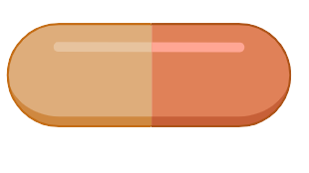
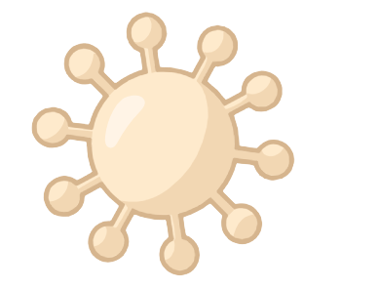

Biotecnología Roja
Sanitaria
Fármacos y vacunas
Terapia génica
Diagnóstico molecular
Ingeniería tisular
Debemos destacar los inmensos avances que se hacen en esta disciplina, como las vacunas de ARN mensajero para frenar la pandemia de COVID-19 por ejemplo.

Slide 5


🌱
Biotecnología Verde
Vegetal
Mejora Vegetal
Plantas como biofactorías
Biopesticidas
Biofertilizantes
Mediante ingeniería genética se pueden crear plantas resistentes a enfermedades, lo que podría acabar con el uso de compuestos químicos muy contaminantes para el medio ambiente.

Slide 6
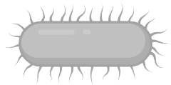

Biotecnología Blanca
Industrial
Bioprocesos
Biocombustibles
Bioplásticos
Tratamiento de residuos
Uno de los grandes éxitos de la biotecnología blanca es la obtención de plásticos biodegradables derivados de recursos renovables como la celulosa vegetal.

Slide 7


🍏🍅🌽
Biotecnología Amarilla
Alimentaria
Suplementos alimenticios
Probióticos
Alimentos fermentados
Nuevos alimentos
Alimentos como el vino, el queso y el pan son productos biotecnológicos, ya que se producen gracias a la fermentación por levaduras.
¡Existen mucho antes que la palabra biotecnología!

Slide 8
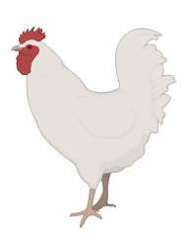
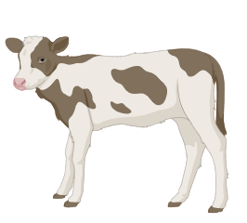
🐮
Biotecnología Marrón
Veterinaria
Sanidad animal
Mejora animal
Especies en peligro de extinción
Reproducción in vitro
¿Te suena la oveja Dolly? Fue el primer mamífero clonado, nació en 1996 en Escocia y capturó la atención mundial como un hito en la clonación animal.

Slide 9


Biotecnología Morada
Legal
Bioética
Bioseguridad
Legislación
Patentes
La clonación, los Organismos Modificados Genéticamente (OMG), la reproducción asistida y los avances en biotecnología en general generan cuestiones éticas y legales que deben ser regulados.

Slide 10
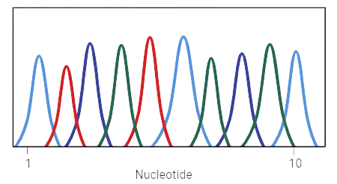

💻
Biotecnología Dorada
Bioinformática
Bases de datos
Estudios filogenéticos
Secuenciación de genomas
Simulación de procesos biológicos
La Bioinformática ha sido crucial en la secuenciación del genoma humano, un logro monumental que abrió nuevas perspectivas para entender y tratar enfermedades genéticas.

Slide 11

Biotecnología Negra
Anti-bioterrorismo
Bioseguridad
Agentes patógenos
Detección de armas biológicas
Descontaminación Biológica
¿Sabías que la bacteria Bacillus anthracis, se ha usado como arma de bioterrorismo ya que causa una enfermedad llamada ántrax?

Slide 12

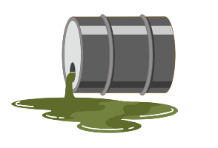
Biotecnología Gris
Medioambiental
Biorremediación
Tratamiento de aguas
Energías renovables
Gestión de residuos
La biorremediación emplea organismos vivos para eliminar o neutralizar contaminantes en el medio ambiente, ofreciendo alternativas más sostenibles a los métodos convencionales de limpieza ambiental.

Slide 13


👪
Biotecnología Naranja
Divulgación
Difusión cultural
Educación
Lucha contra bulos científicos
Futur@s biotecnólog@s
BiotecMur es la asociación de Biotecnólogos de Murcia. Su objetivo es promover y divulgar la biotecnología mediante numerosas actividades destinadas a todos los públicos.

Slide 14
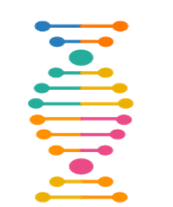



D gma
APRENDER DE LA MEJOR MANERA, JUGANDO...
neo.dogma
Neodogma.com
info@neodogma
676 89 57 76

